Slide 1
Web前端开发
第19章：绘图
阮晓龙
13938213680 / rxl@hactcm.edu.cn
http://web.book.51xueweb.cn
http://www.51xueweb.cn
河南中医药大学管理科学与工程学科
2018.5

Slide 2
本章主要内容
Canvas基础知识
图形绘制
图形变换与控制
案例：用Canvas绘制统计报表

Slide 3
1.Canvas基础知识
1.1 Canvas
基本原理
Canvas元素在页面上提供一块像画布一样无色透明的区域，可通过Javascript脚本绘制图形。
在HTML页面上定义Canvas元素除了可以指定id、style、class、hidden等通用属性之外，还可以指定以下2个属性：
height：设置画布组件的高度。
width：设置画布组件的宽度。

Slide 4
1.Canvas基础知识
1.1 Canvas
基本原理
在画布上绘制图形必须经过以下三个步骤：
获取Canvas对应的DOM对象，得到一个Canvas对象。
调用Canvas对象的getContext()方法，得到CanvasRenderingContext2D对象­（可绘制图形）。
调用CanvasRenderingContext2D对象方法绘图。

Slide 5
1.Canvas基础知识
1.1 Canvas
Canvas API
Canvas API通过调用Canvas对象的getContext()方法获得图形对象。
调用传入参数【2d】，返回的CanvasRenderingContext2D对象就是Canvas API对象实例，叫做2D渲染上下文。

Slide 6
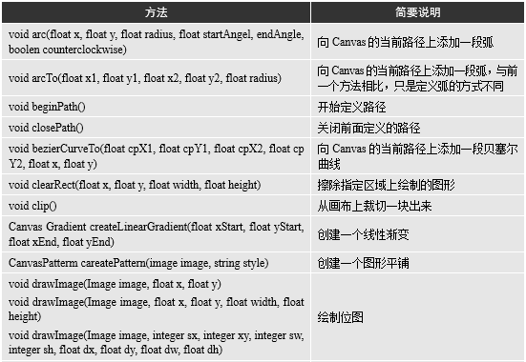
1.Canvas基础知识
1.2绘图方法
常见的绘图方法如下：

Slide 7
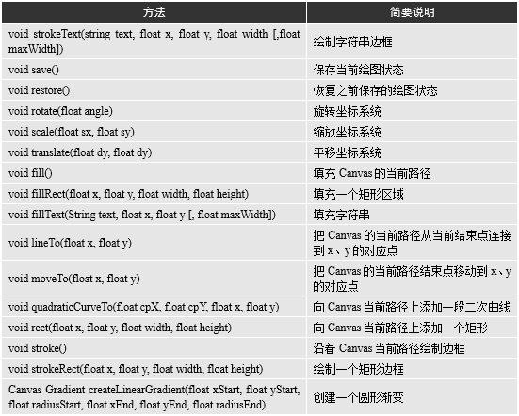

Slide 8
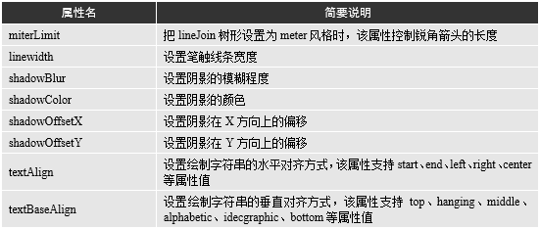
1.Canvas基础知识
1.3绘图属性
CanvasRenderingContext2D属性功能用法如下：

Slide 9
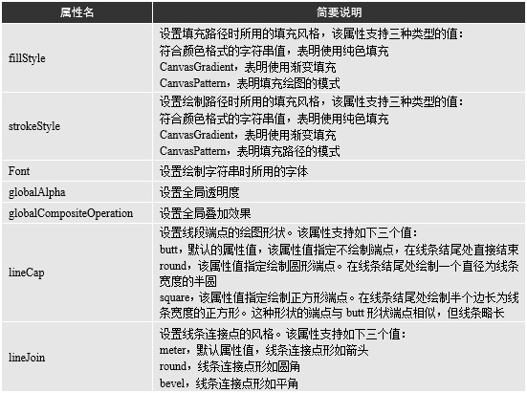

Slide 10
2.图形绘制
2.1矩形
CanvasRenderingContext2D提供了fillRect() 和strokeRect()这2个绘制矩形的方法：
fillRect(float x, float y, float width, float height)：用于填充一个矩形区域，前两个参数x、y定义该矩形区域的起点坐标，决定了矩形的位置；width定义矩形区域的宽度；height定义矩形区域的高度。
strokeRect(float x, float y, float width, float height)：用于绘制一个矩形边框，也就是用线条绘制出矩形的轮廓参数，功能和上一个方法相同。

Slide 11
2.图形绘制
2.2线条
线条
线条在Canvas绘图中被称为路径。
在Canvas上使用路径的步骤如下：
定义路径，调用CanvasRenderingContext2D对象的beginPath()方法；
定义子路径，可以使用的方法有arc()、arcTo()、bezierCurveTo()、lineTo()、moveTo()、quadraticCurveTo()、rect()；
关闭路径，调用CanvasRenderingContext2D对象的closePath()方法；
填充路径或绘制路径，调用CanvasRenderingContext2D对象的fill()方法或stroke()方法。

Slide 12
2.图形绘制
2.2线条
CanvasRenderingContext2D绘制线条方法介绍如下：
moveTo (float x, float y)：把Canvas的当前路径结束点移动到x、y对应的点；
lineTo (float x, float y)：把Canvas的当前路径从当前结束点连接到x、y的对应点。

Slide 13
2.图形绘制
2.3多边形
多边形
CanvasRenderingContext2D只提供了绘制矩形的方法，要使用路径才能绘制复杂的几何图形。
正多边形中心点为（dx，dy），外圆半径为size，边数为n，相邻两定点与中心点形成的角的弧度为2 * Math.PI / n。

Slide 14
2.图形绘制
2.4圆角矩形
圆角矩形
通过CanvasRenderingContext2D绘制矩形的方法，设置lineJoin = "round"可以向画布添加圆角矩形，但矩形的圆角不可控制。
CanvasRenderingContext2D使用arcTo()方法绘制可控的圆角矩形。
arcTo(float x1, float y1, float x2, float y2, float radius)：向Canvas的当前路径上添加一段圆弧。
arcTo()方法确定一段圆弧的方式是：假设从当前点到P1(x1,y1)绘制一条线段，再从P1(x1,y1)到P2(x2,y2)绘制一条线段，arcTo()则绘制一端同时与上面两条线段相切，且半径为radius的圆弧。

Slide 15
2.图形绘制
2.5圆形
圆形
绘制圆形同样需要在Canvas上启用路径，通过路径绘制图形。
CanvasRenderingContext2D绘制圆形的方法如下：
arc(float x, float y, float radius, float startAngel, float endAngel, boolen antclockwise)：用于向当前路径添加一段圆弧。
圆心坐标为（x，y），半径为radius，开始角度为startAngel，结束角度为endAngel。startAngel、endAngel以弧度为单位，counterclockwise表示是否为逆时针方向。

Slide 16
2.图形绘制
2.6曲线
曲线
CanvasRrenderingContext2D提供了bezierCurveTo()和quadraticCurveTo()两个方法，可以向Canvas的当前路径上添加复杂的曲线。
两种方法的区别与联系如下：
bezierCurveTo()和quadraticCurveTo()都是贝塞尔曲线，bezierCurveTo()是一种三次贝塞尔曲线，quadraticCurveTo()是一种二次贝塞尔曲线。

Slide 17
2.图形绘制
2.6曲线
曲线
两种方法的功能和属性用法如下：
bezierCurveTo(float cpX1, float cpY1, float cpX2, float cpY2, float x, float y)：向Canvas的当前路径添加一段贝塞尔曲线。贝塞尔曲线起点为当前点，终点为（x，y），第一个控制点坐标为（cpX1，cpY1），第二个控制点坐标为(cpX3，cpY2)。
quadraticCurveTo(float cpX, float cpY, float x, float y)：向Canvas当前路径添加一段二次曲线。

Slide 18
2.图形绘制
2.7文字
文字
Canvas不仅能绘制图形，还能够显示文本。
Canvas中的文本是以图像形式绘制的，一旦文字绘制之后，就无法编辑，除非先擦除文字，再重新绘制。
CanvasRenderingContext2D提供的绘制文字的方法功能用法如下：
void fillText(string text, float x, float y[, float maxWidth])：用于填充字符串。
void strokeText(string text, float x, float y[, float maxWidth]))：用于绘制字符串边框。

Slide 19
现场演示：
案例19-08：绘制文字
案例19-09：文字textAlign属性
案例19-10：文字textBaseAlign属性

Slide 20
2.图形绘制
2.8图像
绘制图像
绘制图像时，需使用drawImage方法，CanvasRenderingContext2D为绘位图提供了三种用法：
void drawImage(image image, float x, float y)：直接绘制，用于把image绘制到（x，y）处，不会对图片做任何缩放处理，绘制出来的图片保持原来的大小。
void drawImage(image image, float x, float y, float width, float height)：绘制并指定大小，该方法按照指定大小（width、height）把image绘制到（x，y）处。
void drawImage(image image, integer sx, integer sy, integer sw, integer sh, float dx, float dy, float dw, float dh)：从画布中已经画好的图像上复制全部或局部到画布的另一位置。

Slide 21
2.图形绘制
2.8图像
图像平铺
图像平铺就是用图像将画布填满，是绘制图像的一个重要功能。
实现平铺技术有两种方法：
一种是使用前面所介绍的drawImage()方法。
另一种实现平铺效果方法是CanvasRenderingContext2D的createPattern方法。

Slide 22
现场演示：
案例19-12：drawImage平铺
案例19-13：createPatternTile平铺

Slide 23
2.图形绘制
2.8图像
图像裁剪
使用Canvas绘制图像时，经常只需要保留图像的一部分，使用Canvas API自带的图像裁剪功能可以实现这一功能。
使用CanvasRenderingContext2D的clip方法实现Canvas元素的图像裁剪功能，具体步骤如下：
将需要从图像上裁剪的区域定义成Canvas上的路径。
调用ConvasRenderingContext2D的clip()方法把路径裁剪下来。
绘制图像，只有被clip()方法裁剪的路径覆盖的部分才会被显示出来。

Slide 24
2.图形绘制
2.8图像
像素处理
Canvas API能获取图像中的每一个像素，得到该像素的RGBA值。
使用图形上下文对象的getImageData方法来获取图像中的像素，该方法的定义如下：
var imageData = context.getImageData(sx, sy. sw, sh)：sx，sy分别表示获取区域的起点横坐标、起点纵坐标，sw、sh分别表示所获取区域宽度和高度。
context.putImageData(imagedata, dx, dy[, dirtyX, dirty, dirtyWidth, dirtyHeight])：imageData为前面所述的像素数组，dx、dy分别表示重绘图像的起点横坐标、起点纵坐标。

Slide 25
2.图形绘制
2.8图像
位图输出
当程序CanvasRenderingContext2D通过CanvasRenderingContext2D在Canvas上绘图完成后，通常会需要将该图形或图像输出保存到文件中，可以调用Canvas提供的toDataURL()方法输出位图。
toDataURL方法的用法如下：
toDataURL(string type)：该方法把Canvas对应的位图编码成DataURL格式的字符串。其中参数type是一个形如image/png格式的MIME字符串。

Slide 26
3.图形变换与控制
3.1坐标变换
坐标变换
CanvasRenderingContext2D提供坐标变换支持，通过使用坐标变换，Web前端开发者无须繁琐地计算每个点的坐标，只需对坐标系统进行整体变换即可。
CanvasRenderingContext2D支持的坐标变换有平移、缩放和旋转三种操作，对应的方法分别为translate()，scale()和rotate()：
translate(float dx, foat dy)：用作平移坐标系统。
scale(float sx, float sy)：缩放坐标系统。
rotate(float angle)：旋转坐标系统。

Slide 27
3.图形变换与控制
3.1坐标变换
坐标变换
CanvasRenderingContext2D提供两种方法来保存、恢复绘图状态：
save()：保存当前的绘图状态。
restore()：恢复之前保存的绘图状态。

Slide 28
现场演示：
案例19-17：平移
案例19-18：缩放
案例19-19：旋转
案例19-20：坐标变换综合使用

Slide 29
3.图形变换与控制
3.2矩阵变换
矩阵变换
矩阵变换是CanvasRenderingContext2D提供的一个更通用的坐标变换方法transform()。
矩阵变换方法的具体使用方法如下：
transform(m11, m12, m21, m22, dx, dy)：这是一个基于矩阵的变换方法。其中前4个参数组成变换矩阵；dx, dy负责对坐标系统进行平移。

Slide 30
3.图形变换与控制
3.3设置阴影
设置阴影
阴影是图形展示中不可或缺的效果，经常在Web和图形设计中使用。
在画布中创建阴影效果是相对较简单的，它可以通过4个全局属性进行控制，具体如下：
shadowBlur：设置阴影的模糊度。
shadowColor：设置阴影的颜色。
shadowOffsetX：设置阴影X方向的偏移。
shadowOffsetY：设置阴影Y方向的偏移。

Slide 31
3.图形变换与控制
3.4叠加风格
叠加风格
CanvasRebderingContext2D绘图时，后面绘制的图形会默认完全覆盖在前面绘制的图形。
特殊情况下需要其他叠加风格，可修改CanvasRebderingContext2D的globalCompositeOperation属性来实现。

Slide 32
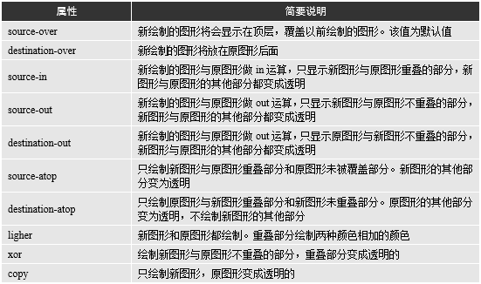
3.图形变换与控制
3.4叠加风格
叠加风格
globalCompositeOperation各属性如表所示：

Slide 33
3.图形变换与控制
3.5填充风格
线性渐变
线性渐变方法的具体使用方法如下所示：
createLinearGradient(float xStart, float yStart, float xEnd, float yEnd)：四个参数分别表示渐变开始横坐标、渐变开始纵坐标、渐变结束横坐标、渐变结束纵坐标。

Slide 34
3.图形变换与控制
3.5填充风格
线性渐变
线性渐变使用步骤如下所示：
调用CanvasRenderingContext2D的createLinearGradient(float xStart, float yStart, float xEnd, float yEnd)方法创建一个线性渐变，该方法返回一个CanvasGradient对象。
调用CanvasGradient对象的addColorStop(float offset, string color)方法向线性渐变中添加颜色。
将CanvasGradient对象赋值给CanvasRenderingContext2D的fillStyle或strokeStyle属性。

Slide 35
3.图形变换与控制
3.5填充风格
圆形渐变
圆形渐变使用createRadialGradient()方法。
createRadialGradient(float xstart, float ystart, float radiusStart, float xEnd, float yEnd, float radiusEnd)：
xStart、yStart控制渐变开始的圆圈圆心。
radiusStart控制开始圆圈的半径。
xEnd、yEnd控制渐变结束圆圈的圆心。
radiusEnd控制结束圆圈的半径。

Slide 36
3.图形变换与控制
3.5填充风格
位图填充
Canvas提供了CanvasPattern对象用于实现位图填充，位图填充方式有填充背景和填充边框2种：
填充背景已经在前面使用createPattern()方法实现图像平铺中应用；
CanvasPattern对象既可赋值给strokeStyle属性（作为几何形状的边框），也可以赋值给fillStyle属性（作为集合形状的填充）。

Slide 37
现场演示：
案例19-24：线性渐变
案例19-25：圆形渐变
案例19-26：位图填充

Slide 38
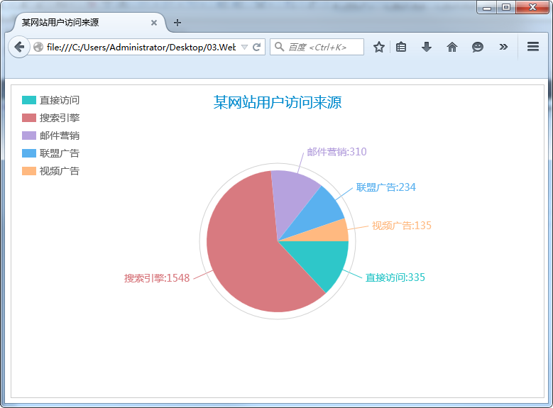
4.案例：用Canvas绘制统计报表
本例将综合使用文本、矩形、圆以及渐变、叠加等效果绘制“某网站用户访问来源分布饼状图”。
预期实现效果如下图所示：

Slide 39
现场演示：
案例19-27：某网站用户访问来源

Slide 40
Thanks.

